Slide 1
Чисельні методи в інженерних розрахунках
www.k123.com.ua www.k123.org.ua a281@ukr.net Чисельні методи в інженерних розрахунках Л4 1-1
Чисельне інтегрування
Метод прямокутників
Метод прямокутників — найпростіший метод чисельного інтегрування, що полягає у заміні значень функції на проміжку значенням функції в деякій точці проміжку.

Slide 2
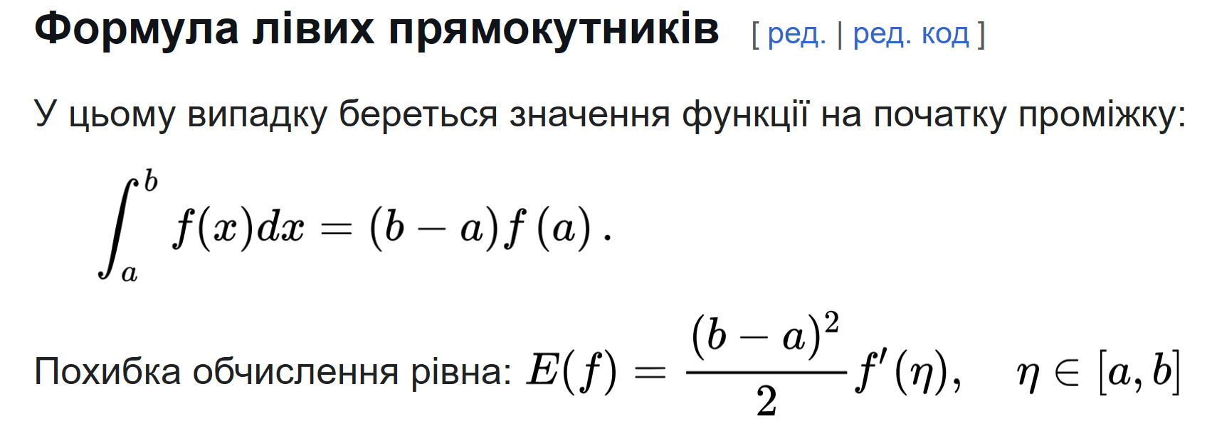
www.k123.com.ua www.k123.org.ua a281@ukr.net Чисельні методи в інженерних розрахунках Л4 1-2
Чисельне інтегрування
Метод прямокутників

Slide 3
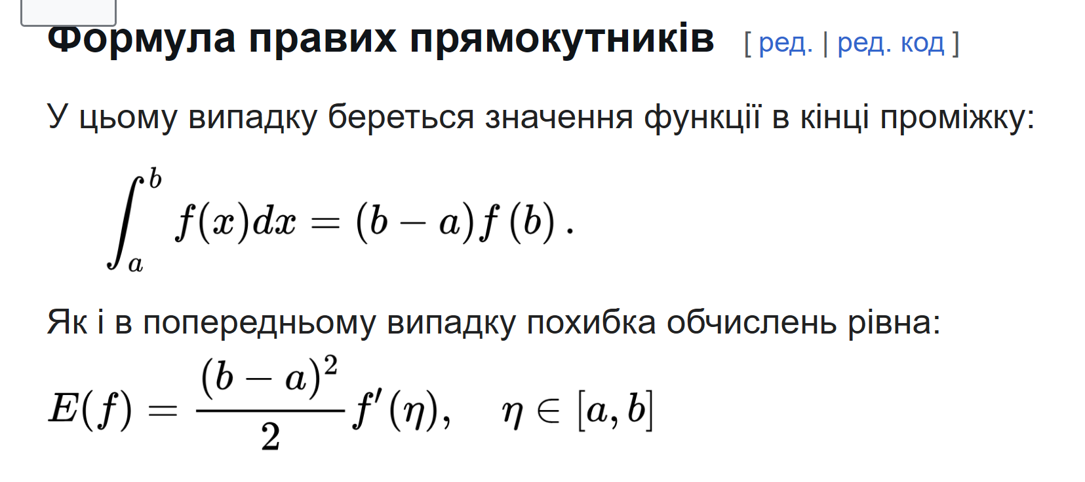
www.k123.com.ua www.k123.org.ua a281@ukr.net Чисельні методи в інженерних розрахунках Л4 1-2
Чисельне інтегрування
Метод прямокутників

Slide 4
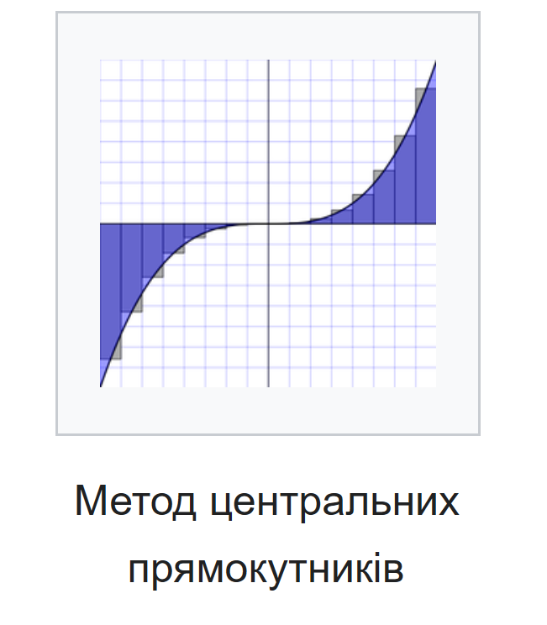
www.k123.com.ua www.k123.org.ua a281@ukr.net Чисельні методи в інженерних розрахунках Л4 1-2
Чисельне інтегрування
Метод прямокутників

Slide 5
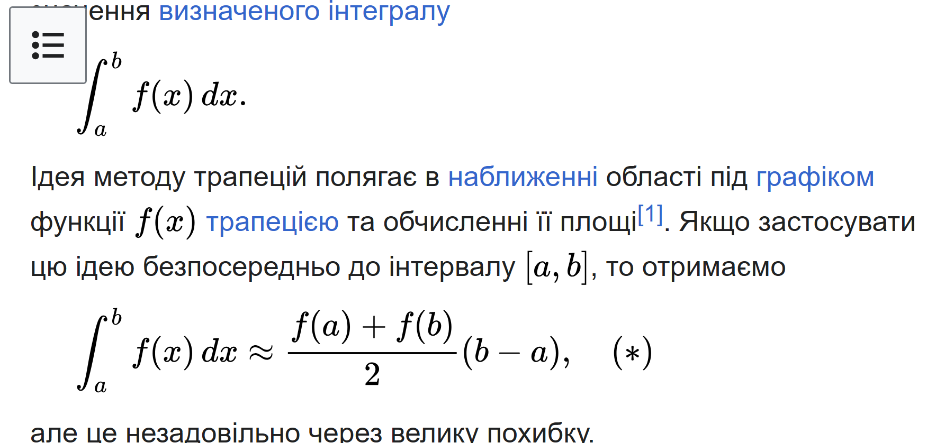
www.k123.com.ua www.k123.org.ua a281@ukr.net Чисельні методи в інженерних розрахунках Л4 1-2
Чисельне інтегрування
Метод трапецій

Slide 6
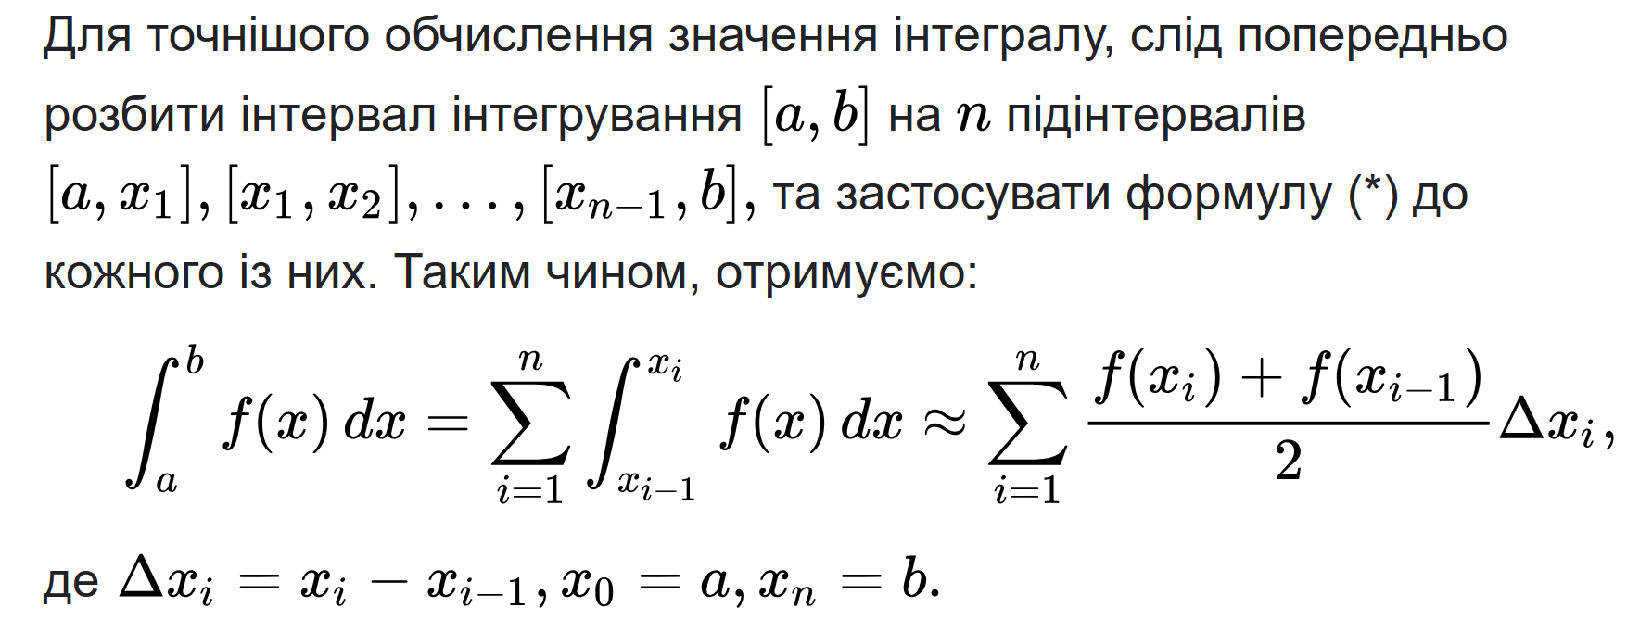
www.k123.com.ua www.k123.org.ua a281@ukr.net Чисельні методи в інженерних розрахунках Л4 1-2
Чисельне інтегрування
Метод трапецій

Slide 7
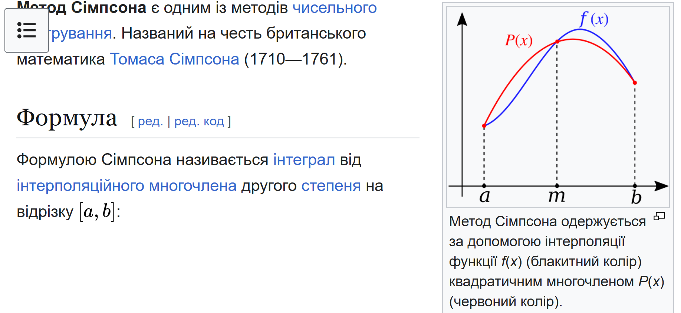
www.k123.com.ua www.k123.org.ua a281@ukr.net Чисельні методи в інженерних розрахунках Л4 1-2
Чисельне інтегрування
Метод Сімпсона

Slide 8
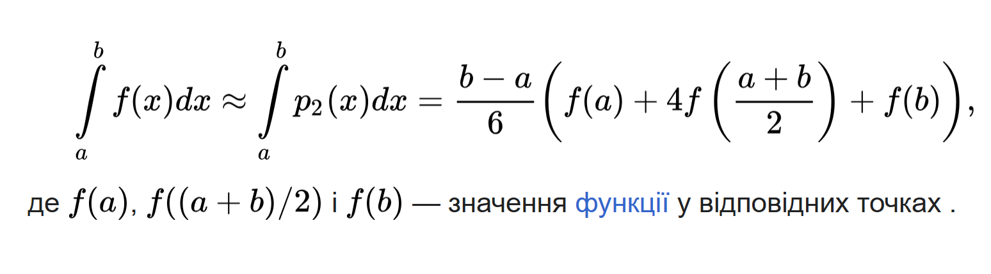
www.k123.com.ua www.k123.org.ua a281@ukr.net Чисельні методи в інженерних розрахунках Л4 1-2
Чисельне інтегрування
Метод Сімпсона

Slide 9
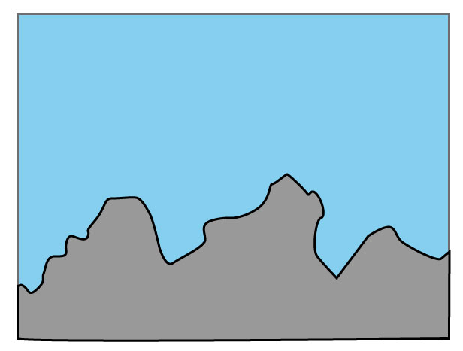
www.k123.com.ua www.k123.org.ua a281@ukr.net Чисельні методи в інженерних розрахунках Л4 1-2
Чисельне інтегрування
Задача
Задача. Визначити площу перерізу прямокутного каналу.

Slide 10
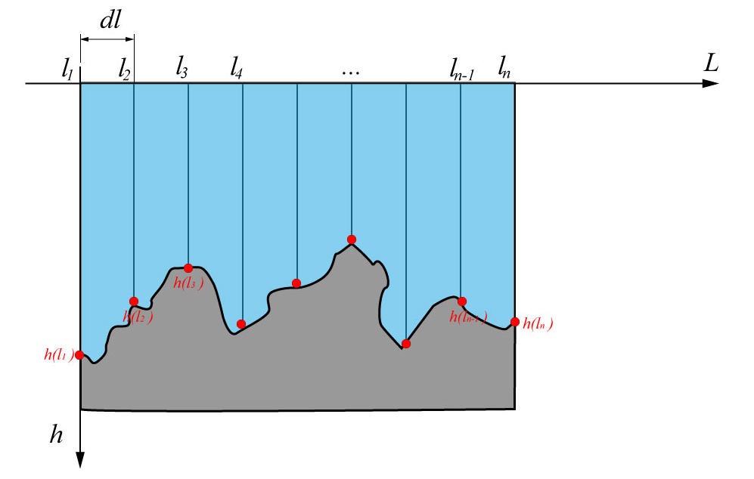
www.k123.com.ua www.k123.org.ua a281@ukr.net Чисельні методи в інженерних розрахунках Л4 1-2
Чисельне інтегрування
Задача
Задача. Визначити площу перерізу прямокутного каналу.

Slide 11
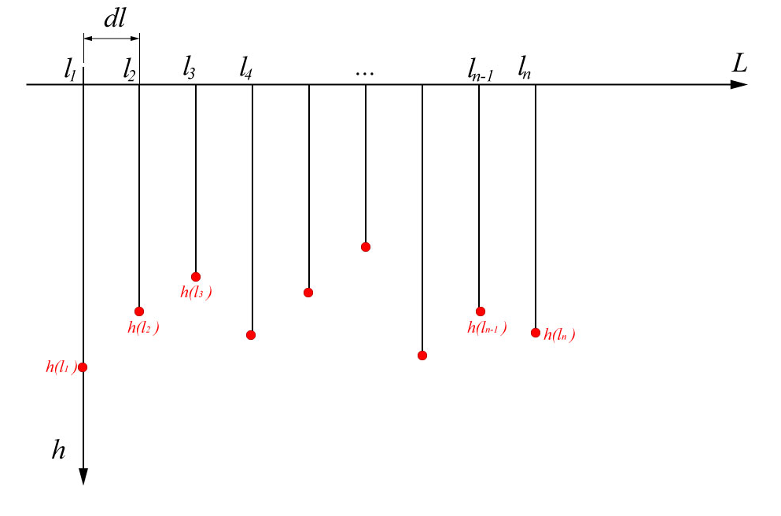
www.k123.com.ua www.k123.org.ua a281@ukr.net Чисельні методи в інженерних розрахунках Л4 1-2
Чисельне інтегрування
Задача
Задача. Визначити площу перерізу прямокутного каналу.

Slide 12
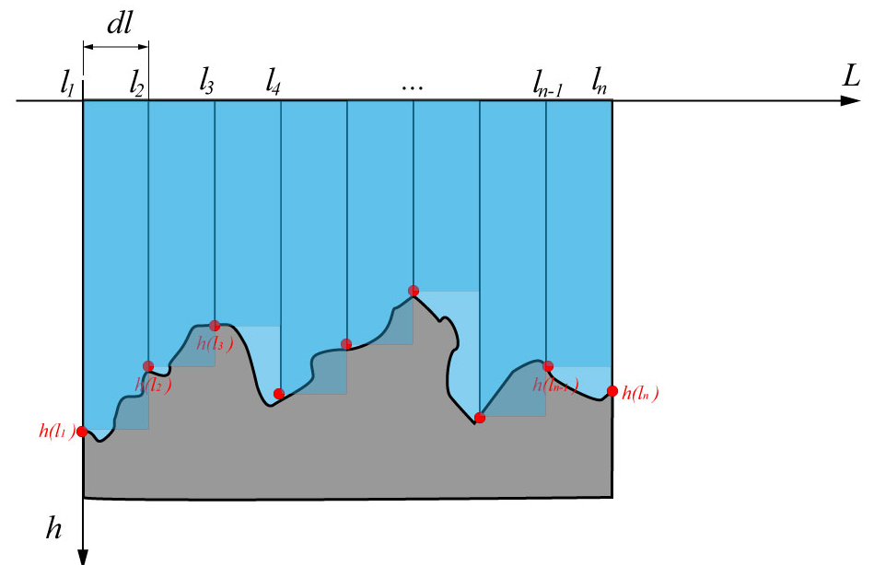
www.k123.com.ua www.k123.org.ua a281@ukr.net Чисельні методи в інженерних розрахунках Л4 1-2
Чисельне інтегрування
Задача
Задача. Визначаємо площу перерізу - сума площин прямокутників h(l1) – h(l n-1).

Slide 13
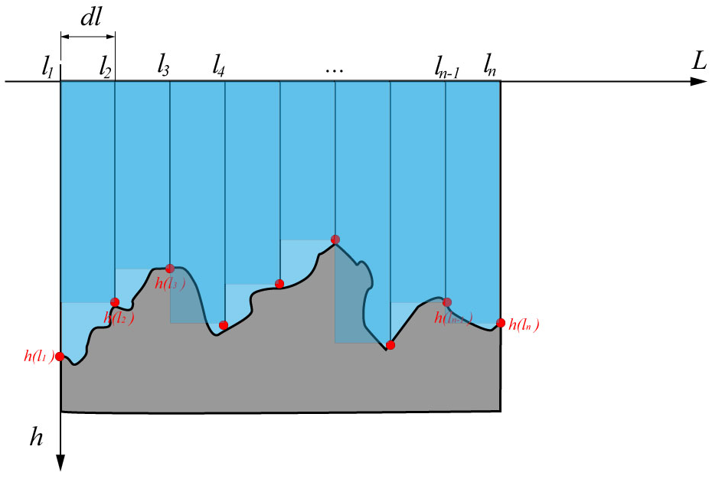
www.k123.com.ua www.k123.org.ua a281@ukr.net Чисельні методи в інженерних розрахунках Л4 1-2
Чисельне інтегрування
Задача. Визначаємо площу перерізу - сума площин прямокутників h(l2) – h(l n).

Slide 14
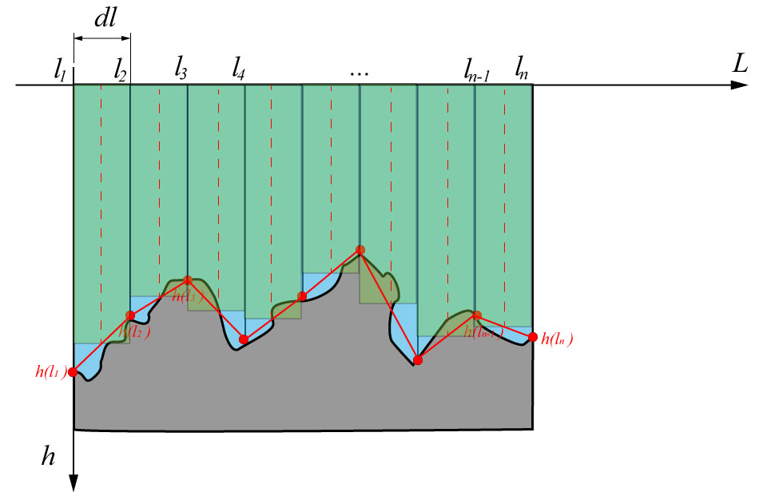
www.k123.com.ua www.k123.org.ua a281@ukr.net Чисельні методи в інженерних розрахунках Л4 1-2
Чисельне інтегрування
Задача. Визначаємо площу перерізу - сума площин прямокутників (h(l1) – h(l 2))/2.
h(1,2)- ?

Slide 15
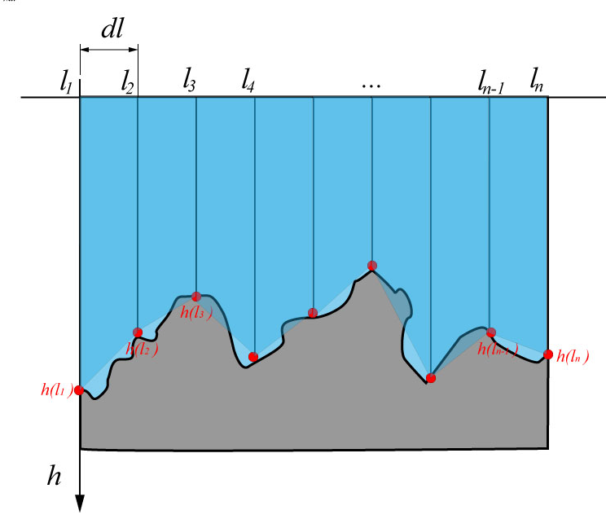
www.k123.com.ua www.k123.org.ua a281@ukr.net Чисельні методи в інженерних розрахунках Л4 1-2
Чисельне інтегрування
Метод трапецій
Задача. Визначаємо площу перерізу - сума площин прапецій (h(l2) – h(l 2))/2.

Slide 16
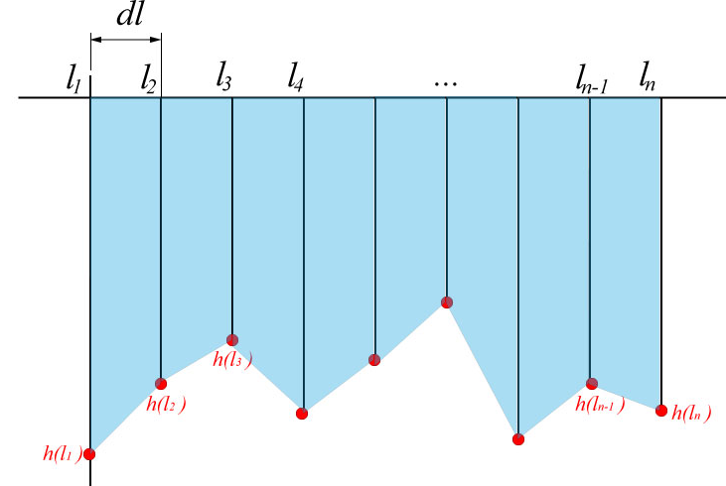
www.k123.com.ua www.k123.org.ua a281@ukr.net Чисельні методи в інженерних розрахунках Л4 1-2
Чисельне інтегрування
Метод трапецій
Задача. Визначаємо площу перерізу - сума площин прапецій (h(l2) – h(l 2))/2.

Slide 17
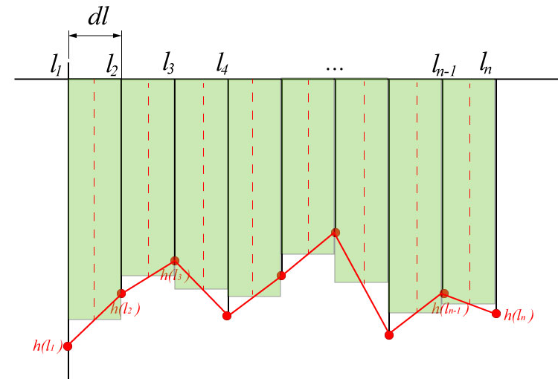
www.k123.com.ua www.k123.org.ua a281@ukr.net Чисельні методи в інженерних розрахунках Л4 1-2
Чисельне інтегрування
Задача. Визначаємо площу перерізу - сума площин прямокутників (h(l1) – h(l 2))/2.
h(1,2)- ?

Slide 18
www.k123.com.ua www.k123.org.ua a281@ukr.net Чисельні методи в інженерних розрахунках Л4 1-2
Чисельне інтегрування
Метод Сімпсона

Slide 19
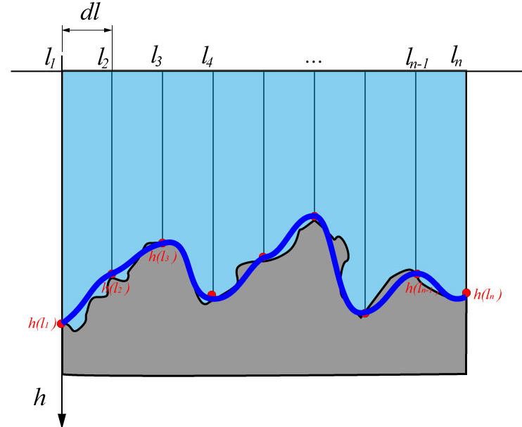
www.k123.com.ua www.k123.org.ua a281@ukr.net Чисельні методи в інженерних розрахунках Л4 1-2
Чисельне інтегрування
Метод Сімпсона

Slide 20
www.k123.com.ua www.k123.org.ua a281@ukr.net Чисельні методи в інженерних розрахунках Л4 1-2
Чисельне інтегрування
Метод Сімпсона

Slide 21
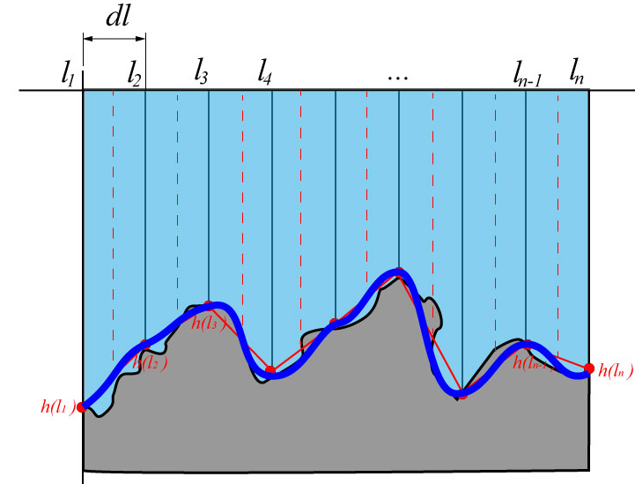
www.k123.com.ua www.k123.org.ua a281@ukr.net Чисельні методи в інженерних розрахунках Л4 1-2
Чисельне інтегрування
Метод Сімпсона

Slide 22
www.k123.com.ua www.k123.org.ua a281@ukr.net Чисельні методи в інженерних розрахунках Л4 1-2
Чисельне інтегрування
Прямокутників Сімпсона

